Slide 1
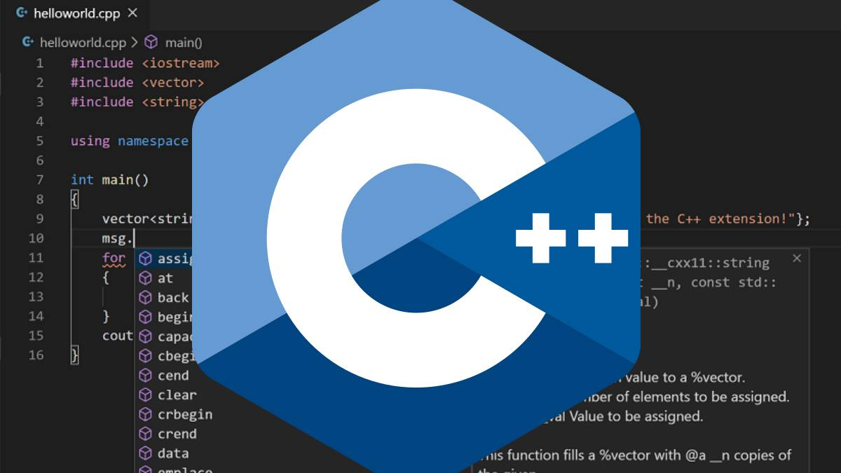
C++ Yazılım Dili
Selin Çiltepe

Slide 2
Akış
Nedir?
C++ İle Neler Yapılabilir?
Avantajları & Dezavantajları Nelerdir?
Nasıl Öğrenebiliriz?
Sunum Hazırlanırken Kullanılan Kaynaklar

Slide 3
Yaygın olarak kullanılan programlama dillerinden biri
Nesne yönelimli bir programlama dili(object oriented)
1979 yılından itibaren Bjarne Stroustrup ve ekibi tarafından Bell Labs’da geliştirilmiştir.
C programlama dilinin bir uzantısı denilebilir.
Bu programlama dili ilk olarak C with Classes olarak adlandırılmış, 1983 yılında C++ olarak değiştirilmiştir.

Slide 4
C++ İle Neler Yapılabilir?
Masaüstü uygulama, işletim sistemi, sürücü yazılımları, kullanıcı taraflı yazılımlar, tarayıcı gibi birçok program geliştirme, arttırılmış gerçeklik(VR) uygulamaları, makine öğrenme sistemlerinde kullanılabilir.
Yazılım mühendisliği, yazılım analizi, oyun programlama, uygulama tasarımı yapılabilir.
Yeni bir programlama dili geliştirilebilir.
MySQL ve MongoDB gibi popüler veritabanı araçları oluşturulabilir.

Slide 5
C++ İle Neler Yapılabilir?
C++ Kullanılan Uygulamalar
Adobe Photoshop
Adobe Illustrator
Windows OS
Microsoft Office
Spotify, Youtube, Amazon

Slide 6
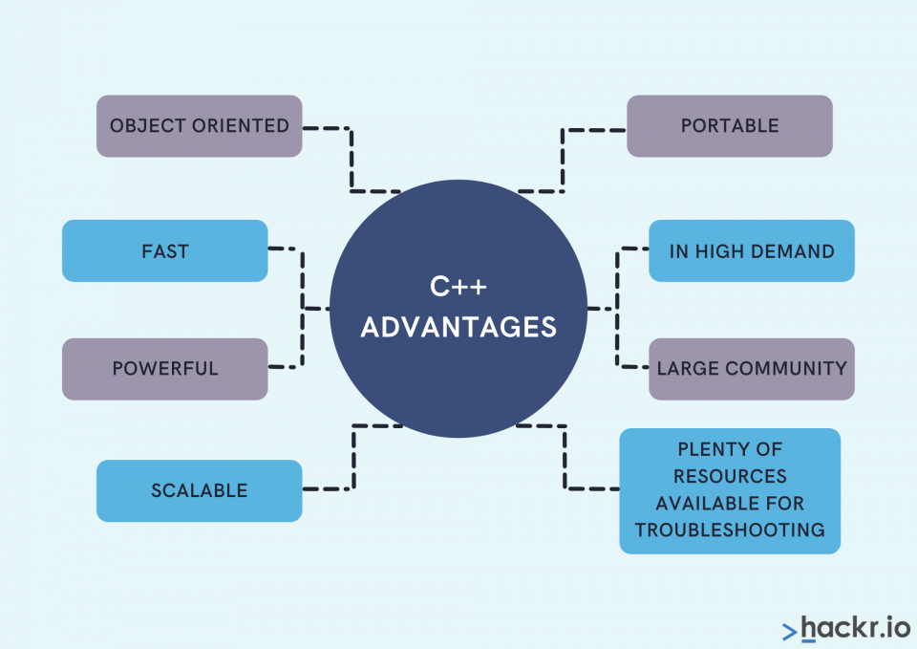
Nesne Yönelimli
Taşınabilir
Hızlı
Rağbet görmesi
Geniş topluluk
Hataları gidermek için çok sayıda kaynak mevcut
Geliştirilebilir, ölçeklenebilir, sürümü yükseltilebilir
C, C# ve Java similarity

Slide 7
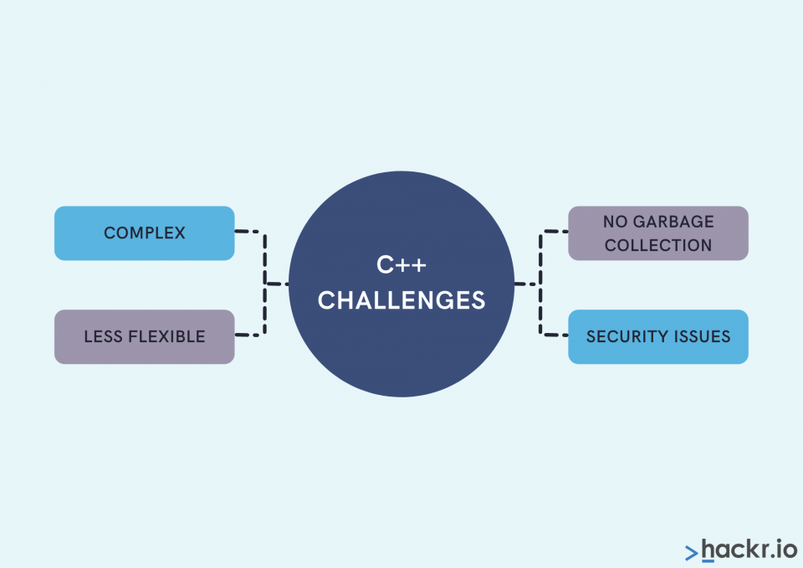

Slide 8
Minik Bir Örnek
#include <iostream>
using namespace std;
int main( ) {
int a ;
int b ;
cin >>a>>b;
cout<<a+b;
return 0;
}
Input: 2 5
Output: 7

Slide 9
Nasıl Öğrenebiliriz?
Pek çok online kurs mevcut bir tane örnek link bırakıyorum.
Beginning C++ Programming - From Beginner to Beyond
https://www.udemy.com/course/beginning-c-plus-plus-programming/

Slide 10
Sunum Hazırlanırken Kullanılan Kaynaklar
https://hackr.io/blog/what-is-cpp
https://www.cenuta.com/blog/c-nedir-ne-ise-yarar-ve-nerelerde-kullanilir-c-nasil-ogrenilir-ve-kod-ornekleri-nelerdir/
https://www.prepbytes.com/blog/c-programming/10-simple-c-programs-for-beginners/

Slide 11
Dikkatle dinlediğiniz için teşekkür ederim ☺

